Slide 1

习题九
9.1 对图9-1所示的有向图，求：
每个顶点的入度和出度；
强连通分量；
3 邻接矩阵。
0
1
2
5
4
3
图9-1
解：1 各个顶点的入度和出度如下：
3 邻接矩阵如下：
顶点 入度 出度
0 3 0
1 2 2
2 1 2
3 1 2
4 2 3
5 1 1
0 0 0 0 0 0
1 0 0 1 0 0
0 1 0 0 1 0
0 0 1 0 1 0
1 1 0 1 0 1
1 0 0 0 0 0

Slide 2
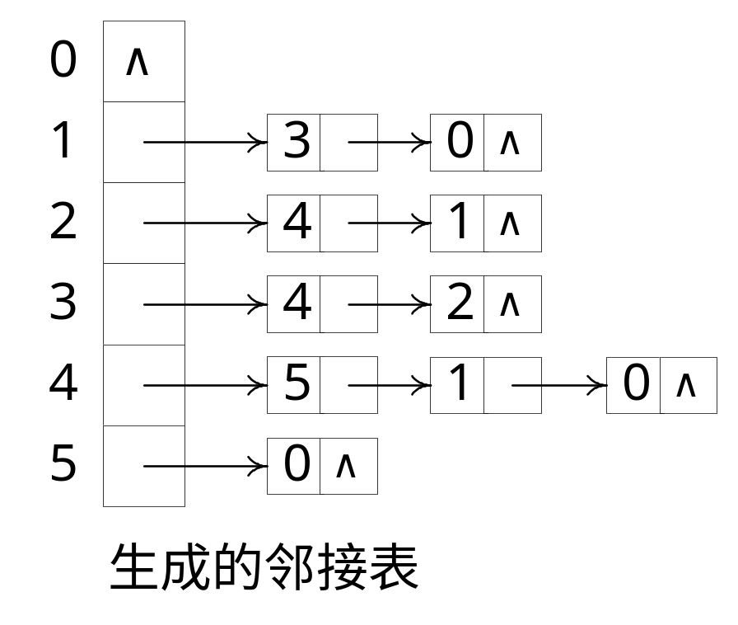
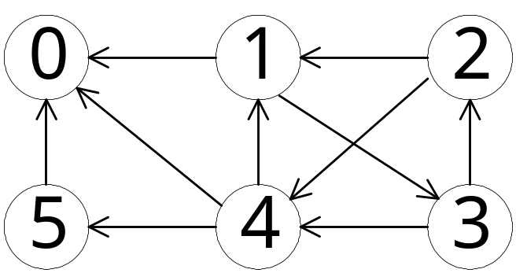
9.2 设从只有6个顶点没有边的图的邻接表出发，以边<1,0>,<1,3>,<2,1>,<2,4>,<3,2>,<3,4>,<4,0>,<4,1>,<4,5>,<5,0> 的次序，通过使用程序9.8的insert函数插入这些边，依次输入这些边，建立邻接表结构。请画出所建立的邻接表结构。
解：邻接表如下：

Slide 3
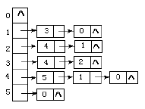
9.4 已知有向图的邻接表，写出计算各个顶点的入度的算法。
template <class T>
void LinkedGraph<T>::InDg(ENode<T> *a[],int n,int ind[])
{
ENode<T> *p;
for (int i=0;i<n;i++) ind[i]=0;
for (i=0;i<n;i++)
for (p=a[i];p;p=p->nextarc)
ind[p->adjvex]++;
}

Slide 4
程序2：求某个顶点的入度
template <class T>
int LGraph<T>::Degree(int v)
{
if ((v<0)||(v>n-1)) return -1;
int in = 0;
ENode<T> *p;
for (int i = 0; i < n; i++)
{
p = a[i];
while (p)
{
if (p->adjvex == v) in++;
p = p->nextarc;
}
}
return in;
}

Slide 5
程序3：求某个顶点的出度
template <class T>
int LinkedGraph<T>::Degree(int v)
{
if ((v<0)||(v>n-1)) return -1;
int out = 0;
ENode<T> *p = a[v];
while (p)
{
out++;
p = p->nextarc;
}
return in;
}

Slide 6
4 写出算各个顶点的出度的算法。
template <class T>
void LGraph<T>::Degree()
{ int *out=new int[n];
for (int i=0;i<n;i++) out[i]=0;
ENode<T> *p;
for (i=0;i<n;i++)
{
p=a[i];
while (p)
{
out[i]++;
p=p->nextarc;
}
}
}

Slide 7
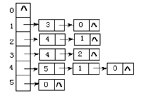
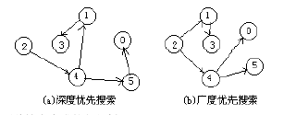
⑹ 在题2所建立的邻接表上进行以顶点2为起始顶点的深度优先搜索和广度优先搜索。分别画出遍历所得到的深度优先搜索和广度优先搜索的生成森林（或生成树）。

Slide 8
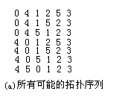
9.13 设有边集合：〈0，1〉，〈1，2〉，〈4，1〉，
〈4，5〉，〈5，3〉，〈2，3〉
① 求此图的所有可能的拓扑序列；

Slide 9
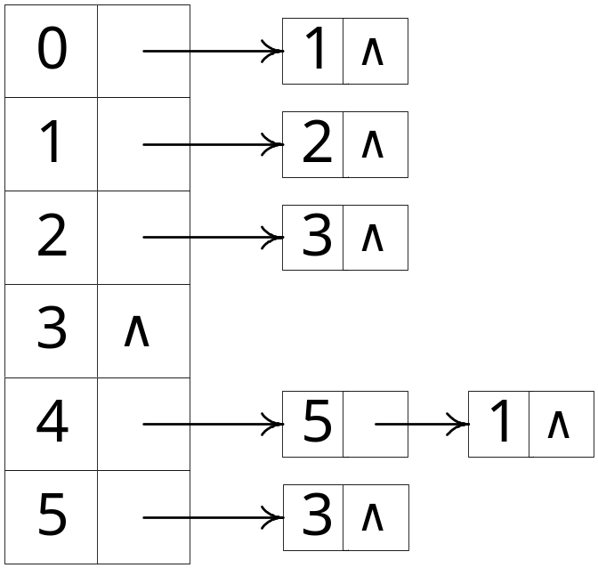
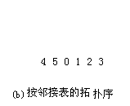
② 若以此顺序通过加入边的方式建立邻接表，则在该邻接表上执行拓扑排序算法（TopoSort），则得到的拓扑序列是其中哪一种？
邻接表

Slide 10
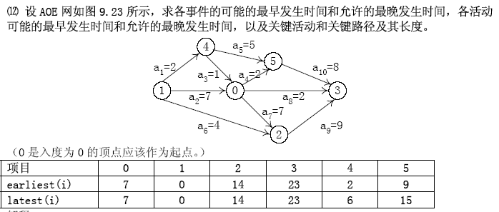
事件i:
earliest(i)=从源点v0到vi的最长路径长度
latest(i)=earliest(n)-从vi到汇点vn的最长路径长度
a_{k}表示的边为<v_{i},v_{j}>，w(i,j)为a_{k}的权值。
活动a_{k}:
early(k)=earliest(i) late(k)=latest(j)-w(i,j)
若 early(k)=late(k), 则a_{k}是关键活动。

Slide 11

关键活动
活动

Slide 12
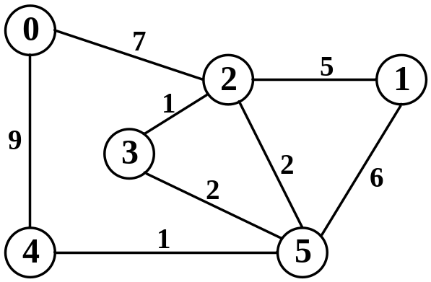
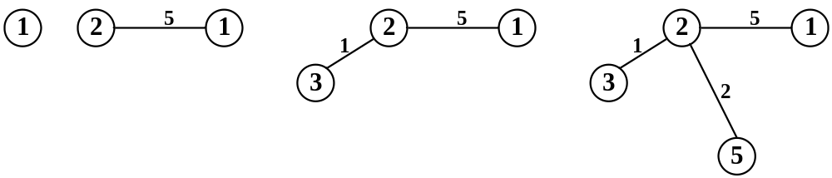
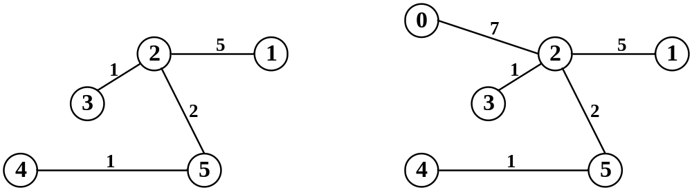
9.17 使用普里姆算法，以1为源点，画出下面无向图的最小代价生成树。
解： 构造最小代价生成树的过程如下：

Slide 13
9.18使用克鲁斯 卡尔算法以，画出图题9-5的无向图的最小代价生成树

Slide 14
9.21用迪杰斯特拉算法求图题9-6的有向图中以顶点A为源点的单源最短路径。写出一维数组d 和 path在执行该算法的过程中各步的状态。

Slide 15
解：
3
A
B
1
1
5
4
3
E
C
2
2
2
G
D
3
A B C D E G
S d[0] d[1] d[2] d[3] d[4] d[5]
path[0] path[1] path[2] path[3] path[4] path[5]
A 0,-1 3,A ∝,-1 4,A 5,A ∝,-1
B 0,-1 3,A 4,B 4,A 4,B ∝,-1
C 0,-1 3,A 4,B 4,A 4,B ∝,-1
D 0,-1 3,A 4,B 4,A 4,B ∝,-1
E 0,-1 3,A 4,B 4,A 4,B ∝,-1

Slide 16
